Slide 1

Tema 4. Trabajando con Actividades y contexto de aplicación
Android Studio

Slide 2
Indice
Lanzando nuevas actividades
startActivity
startActivityForResult
Clases e interfaces para comunicaciones entre procesos y ...
Añadiendo listener a botones
Preferencias
Metodología clean

Slide 3
Lanzando nuevas actividades
Ejemplos basados en MainActivity y LanzarAcercadeActivity del proyecto mis lugares

Slide 4

Método de activity startActivity
La clase Activity y descendientes tienen un método llamado startActivity. Sirve para iniciar nuevas actividades. Lo combinamos con un intent que debemos declarar primero. Recordar que los intents nos permiten comunicarnos entre actividades, Es obligatorio para poder iniciar una nueva actividad.
Intent i = new Intent(this, AcercaDeActivity.class);
startActivity(i);

Slide 5
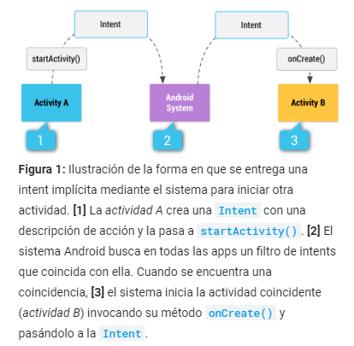
Intent

Slide 6
Diseccionando el código
A un intent se le pasan dos parámetros en el constructor. El primero el context de actividad o element de aplicación, como servicios. El Segundo la clase asociada a esa actividad.
El constructor usado es :
Intent(Context packageContext, Class<?> cls)
Intent i = new Intent(this, AcercaDeActivity.class);

Slide 7

startActivity
Intent i = new Intent(this, AcercaDeActivity.class);
startActivity(i);
La llamada al metodo startActivity iniciaría la nueva actividad. Como veis iniciar actividades es bastante sencillo.

Slide 8
Iniciar actividades con resultado
Nos basamos en los ejemplos de VistaLugarActivity y EdicionLugarActivity de la aplicación mis lugares

Slide 9

startActivityForResult
El código para iniciar la actividad EdicionLugarActivity y recibir un resultado sería el siguiente:
//declaramos el código a principio de la clase como constante
final static int RESULTADO_EDITAR = 1;
//Declaramos la llamada para abrir la ventana en un listener
Intent i = new Intent(getBaseContext(), EdicionLugarActivity.class);
i.putExtra("pos", pos);
startActivityForResult(i, RESULTADO_EDITAR);

Slide 10
Diseccionando el código
La clase intent tiene un método llamado putExtra. Nos permite almacenar en un hashmap interno (es un Bundle)., propiedad de la clase Intent, los valores que queremos pasar entre actividades. En este caso estamos pasando la posición en la lista del lugar como veremos más adelante.
i.putExtra("pos", pos);
A startActivityForResult además de pasarle el contexto de elemento que lo lanza, una actividad en este caso, recibe un request code. Sirve para poder identificar que operación y actividad me esta devolviendo los valores a la actividad o elemento iniciador, cuando hay más de una actividad que iniciamos desde nuestra actividad actual, o llamamos a una actividad que realiza varias operaciones.
startActivityForResult(i, RESULTADO_EDITAR);

Slide 11
Diseccionando el código
El método putExtra recibe como parametros, una cadena nombre identificador del valor pasado, y el valor pasado value que es un parceable, tipo simple java , Bundle o serializable.
putExtra(String name, Parcelable |Tipo básico |Bundle |Serializable value)
Parceable y Serializable son interfaces. Aquellos tipos complejos que los implementan pueden pasarse con PutExtra.
Bundle es un HashMap con propiedades y métodos propios de android para guardar información de una aplicación. Mapea claves con Objetos Parceables.

Slide 12
Recogiendo valores en vistalugaractivity
Toca también recoger valores en la nueva actividad iniciada, edicionLugarActivity. Vamos a recoger la posición que nos pasaba edicionLugarActivity.
Vamos a meter el código de la siguiente diapositiva en el onCreate de EdicionLugarActivity.

Slide 13
EdicionLugarActivity
protected void onCreate(Bundle savedInstanceState) {
super.onCreate(savedInstanceState);
setContentView(R.layout.edicion_lugar);
Bundle extras = getIntent().getExtras();
pos = extras.getInt("pos", -1);

Slide 14
Diseccionando el código
Con getIntent() recogemos el Intent que inicio la actividad.
Recogemos extras que es un objeto de tipo bundle, que contiene un hashMap.
Bundle extras = getIntent().getExtras();
Y recogemos el valor posición pasado como parámetro con getInt.
pos = extras.getInt("pos", -1)
Ver Bundle :
https://developer.android.com/reference/android/os/Bundle

Slide 15
Diseccionando el código
getIntent(): método de activity. Devuelve el intent que inicio la actividad.
getExtras(): devuelve el Bundle asociado a ese activity. Es por donde pasamos la información entre elementos de aplicación en Android. Es un objeto de tipo Parceable.
getInt(): método del objeto Bundle que te devuelven un entero mapeado con una clave. Existen infinidad de gets para tipos básicos y Parceable en Bundle, como getFloat, getParceable, getFloat, etc.

Slide 16
startActivityForResult
public void startActivityForResult (Intent intent,
int requestCode)
Le pasamos un intent y un requestCode. Usaremos el requestCode cuando la actividad iniciada le devuelva un resultado a la actividad o elemento iniciador, en un el método onActivityResult, para saber que actividad y operación nos devuelve resultado. A veces podemos iniciar más de una actividad desde el elemento actualk, o una actividad puede realizar varias operaciones.

Slide 17
Recibiendo resultados. onActivityResult
onActivityResult es un método de la clase Activity que debemos sobre escribir cuando lancemos actividades desde la actividad actual. En nuestro caso lo tendríamos que poner en vistaLugarActivity. Cuando la actividad que iniciamos termina el control se devuelve a la actividad iniciadora. Necesitamos este método para recoger los resultados de la otra actividad.
@Override protected void onActivityResult(int requestCode, int resultCode,
Intent data) {
super.onActivityResult(requestCode,requestCode,data);
if (requestCode == RESULTADO_EDITAR) {

Slide 18
requestCode
requestCode nos permite identificar que actividad y operación está devolviendo el resultado, en este caso editar. También podemos iniciar la misma actividad con distintos requestCode porque hace operaciones distintas. Por ejemplo una actividad que nos permita editar y copiar. Usaríamos dos requestCode para esa actividad dependiendo de la operación que vaya a realizar.
if (requestCode == RESULTADO_EDITAR)

Slide 19
Clases e interfaces para comunicaciones entre procesos y elementos de aplicación

Slide 20
Parceable
Parceable: Interfaz para clases cuyas instancias se pueden escribir y restaurar desde un objeto Parcel. Las clases que implementan la interfaz Parcelable también deben tener un campo estático no nulo llamado CREATOR de un tipo que implemente la Parcelable.Creatorinterfaz.
Parcel: contenedor para un mensaje (referencias de datos y objetos) que se puede enviar a través de un IBinder. Un paquete puede contener datos no serializados que se serializaran en el envio, y se deserializarán en el otro lado del IPC (interfaz de comunicaciones entre procesos Android) usando los diversos métodos aquí para escribir tipos específicos, o la interfaz general Parcelable.
También contendrá referencias a objetos Ibinder, instanciados en tiempo de ejecución en el cliente. Dará como resultado que el otro lado se reciba un proxy IBinder conectado con el IBinder original en el servicio remoto (servidor), . Es la manera de realizar RPC en Android, en cliente-servidor, por ejemplo. Lo veremos más adelante.

Slide 21
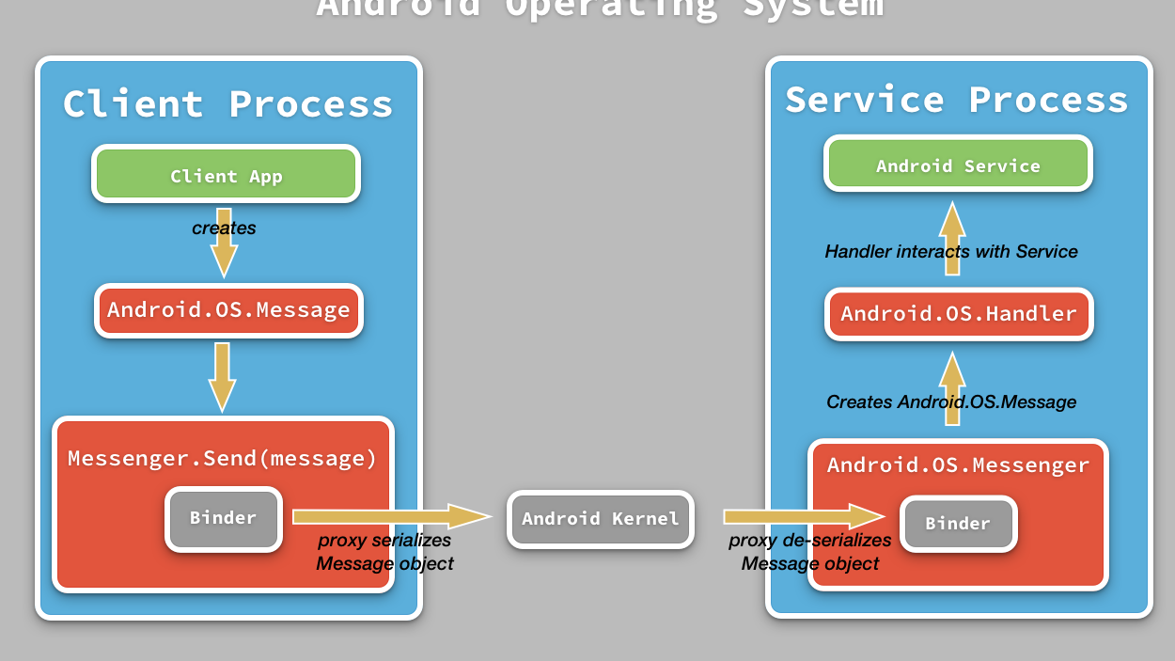

Slide 22
IBinder
IBinder: Interfaz base para un objeto remoto, la parte central de un mecanismo ligero de llamada a procedimiento remoto diseñado para un alto rendimiento cuando se realizan llamadas en proceso y entre procesos. Esta interfaz describe el protocolo abstracto para interactuar con un objeto remoto. No se implementa esta interfaz directamente, sino se suele extender o heredar de la clase Binder para nuestros objetos remotos.

Slide 23
Binder
Clase base para un objeto remoto, la parte central de un mecanismo de llamada a procedimiento remoto ligero definido por IBinder. Esta clase es una implementación de IBinder que proporciona una implementación local estándar de dicho objeto.
La mayoría de los desarrolladores no implementarán esta clase directamente, sino que usarán la herramienta de ayuda para describir la interfaz deseada, haciendo que genere la subclase Binder adecuada. Sin embargo, se puede derivar directamente de Binder para implementar su propio protocolo RPC (Remote Process Communication) personalizado o simplemente crear una instancia de un objeto Binder sin procesar directamente para usarlo como un token que se pueda compartir entre procesos.
Esta clase es solo una primitiva básica de IPC; no tiene ningún impacto en el ciclo de vida de una aplicación y solo es válido mientras el proceso que la creó continúe ejecutándose.

Slide 24
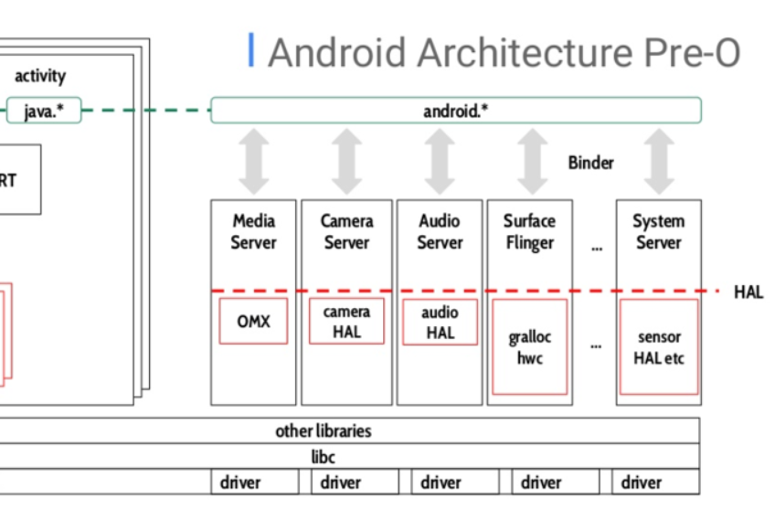
BINDER LOCAL

Slide 25
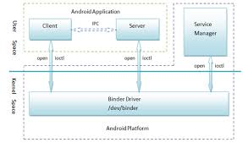
Binder remoto

Slide 26
RPC en Android
Recordar que el núcleo de Android tiene el IPC para comunicación entre procesos. Pero estos pueden ser remotos igualmente. Entre dos móviles por ejemplo.
Resumiendo, cuando comunicamos procesos se crean dos binder, uno por cada proceso, y permiten realizar la comunicación a través del IPC del núcleo de Android. De está manera Android controla que se comunica entre procesos y como. Es parecido a Serializable de J2EE.
Normalmente está tarea es transparente porque en instancias superiores de la arquitectura Android proporciona clases y métodos para hacer esta comunicación.
Para comunicaciones específicas es necesario que el desarrollador cree sus propias clases y desarrolle sus binders y parceables personalizados, si queremos construir una arquitectura más compleja y segura.

Slide 27
Resumiendo
Cada actividad o servicio cuando se comunican abre su propio binder, que comunicará con el proxy binder destino, que puede ser de un servicio, actividad, contentprovider etc.
En nuestro caso a través de sus respectivos binders la actividad origen y destino se comunican.

Slide 28
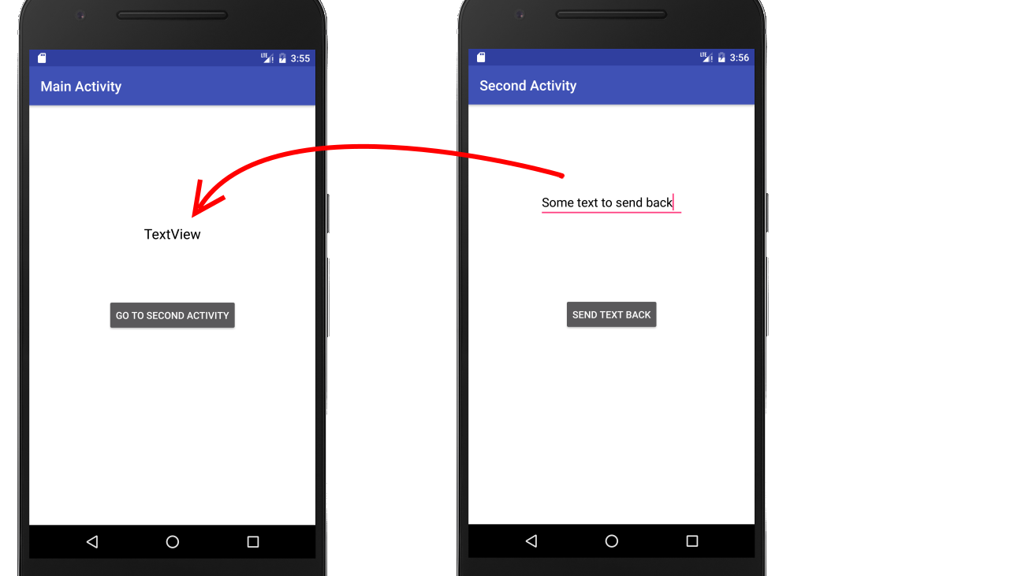

Slide 29
Añadiendo listener a botones
Ejemplos basados en MainActivity y LanzarAcercadeActivity del proyecto mis lugares

Slide 30
Primer manejo de eventos
Ya tenemos el código para iniciar esa nueva actividad. Pero necesitamos un activador, un trigger. Un evento que inicie esa nueva actividad. En este caso puede ser un botón u otro elemento de pantalla sobre el que hagamos click. Habitualmente es un botón.
Vamos a ver dos formas de asociar eventos a componentes, en particular el evento onClick a botones. En en xml del layout o en código

Slide 31
En el xml del layout
Declaramos el método en la actividad correspondiente al layout del mainactivity. En nuestro casos content_main.xml. Cuando lo hacemos en el xml es obligatorio que el método que maneja el onClick reciba un View, como parámetro.
public void lanzarAcercaDe(View view){
Intent i = new Intent(this, AcercaDeActivity.class);
startActivity(i);
}

Slide 32
Onclick en XML
En el botón btnAcercaDe añadimos está línea.
android:onClick="lanzarAcercaDe"/>
Asocia el evento onClick para ese botón al método declarado en la actividad a la que el layout tiene asociada su contexto, en este caso MainActivity.
android:layout_height="match_parent" tools:context=".presentacion.MainActivity"

Slide 33
Añadiendo onclick en el xml del boton
<Button android:id="@+id/btnAcercaDe" android:layout_width="match_parent" android:layout_height="wrap_content" android:layout_marginTop="24dp" android:background="@drawable/borderloginbutton" android:textAppearance="@style/buttonTextAppearance" app:layout_constraintHorizontal_bias="0.5" app:layout_constraintLeft_toLeftOf="parent" app:layout_constraintRight_toRightOf="parent" app:layout_constraintTop_toBottomOf="@id/btnPreferencias" android:text="@string/accion_acerca_de" android:onClick="lanzarAcercaDe"/>

Slide 34
Añadiendo listeners en código
Para los que ya sabéis java es bastante sencillo. Creamos un nuevo objeto listener y le asociamos un método. La clase button tiene un método para añadir onclickListener llamado setOnClickListener. Podemos poner este código en el onCreate de la actividad MainActivity.
bAcercaDe = findViewById(R.id.btnAcercaDe);
bAcercaDe.setOnClickListener(new OnClickListener() {
public void onClick(View view) {
lanzarAcercaDe(null);
}
});

Slide 35
Añadiendo listeners en código
Buscamos el botón en el layout com findViewById.
bAcercaDe = findViewById(R.id.btnAcercaDe);
Cambiamos el listener, creando un objeto OnClickListener nuevo.
bAcercaDe.setOnClickListener(
Creamos el listener nuevo y sobreescribimos el método onClick.
new OnClickListener() {
public void onClick(View view) {
lanzarAcercaDe(null);
}
});

Slide 36
Añadiendo listeners en código
Cuando lo hacemos en código, no es necesario llamar a otro método para el onClick. Podemos colocar todo el código en nuestro Listener nuevo.
bAcercaDe = findViewById(R.id.btnAcercaDe);
bAcercaDe.setOnClickListener(new OnClickListener() {
public void onClick(View view) {
Intent i = new Intent(getBaseContext(), AcercaDeActivity.class);
startActivity(i); }
});

Slide 37
onClick en view
El código del Listener pertenece al View al botón. Cuando ejecuto ese código, estoy en el ámbito de código del botón, no de la actividad. No puedo pasar como context this, porque this no es la actividad es el botón. Y el botón no tiene contexto. Uso la función getBaseContext() para obtener el contexto base de ese botón, el de la actividad que lo contiene. getBaseContext es un método implementado en view para poder acceder a su contexto base, la actividad.
Intent i = new Intent(getBaseContext(), AcercaDeActivity.class);
startActivity(i);

Slide 38
Preferencias
Mis Lugares

Slide 39
Creando preferencias de aplicación
Crearemos primero el xml de preferencias.
1. Abre el proyecto Mis Lugares.
2. Pulsa con el botón derecho sobre res y selecciona la opción New > Android resource file.
3. Completa los campos File name: preferencias y Resource type: XML. Se creará el fichero res/xml/preferencias.xml.
4. Edita este fichero. Selecciona la lengüeta Text e introduce el siguiente código:

Slide 40
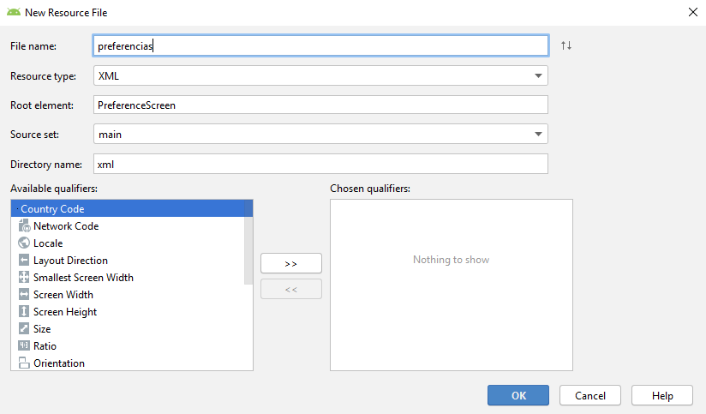

Slide 41
Preferencias.xml
<?xml version="1.0" encoding="utf-8"?>
<PreferenceScreen
xmlns:android="http://schemas.android.com/apk/res/android"
android:key="preferencias_principal" >
<CheckBoxPreference
android:key="notificaciones"
android:title="Mandar notificaciones"
android:summary="Notificar si estamos cerca de un lugar"/>
<EditTextPreference
android:key="maximo"
android:title="Máximo de lugaares a mostrar"
android:summary="Limita en número de valores que se muestran en la lista"
android:inputType="number"
android:defaultValue="12"/>
<ListPreference
android:key="orden"
android:title="Criterio de ordenación"
android:summary="Que lugares quieres que aparezcan antes"
android:entries="@array/tiposOrden"
android:entryValues="@array/tiposOrdenValores"
android:defaultValue="1"/>
</PreferenceScreen>

Slide 42
Preferencias.xml
<CheckBoxPreference> es un checkbox de preferencias.
< EditText Preference> es un editText de preferencias
<ListPreference> es de tipo lista, spinner y necesita de un array con los valores de la lista. Crearemos un fichero array.xml con los valores necesarios ahora.
Pulsa con el botón derecho sobre res y selecciona la opción New > Android resource file.
Elige resourceType values, y llamalo arrays.xml

Slide 43
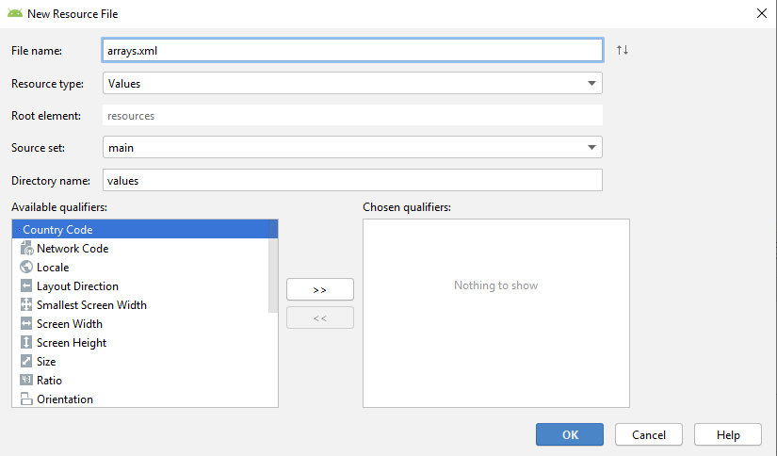

Slide 44
Arrays.xml
<?xml version="1.0" encoding="utf-8"?>
<resources>
<string-array name="tiposOrden">
<item>Creación</item>
<item>Valoración</item>
<item>Distancia</item>
</string-array>
<string-array name="tiposOrdenValores">
<item>0</item>
<item>1</item>
<item>2</item>
</string-array>
</resources>

Slide 45

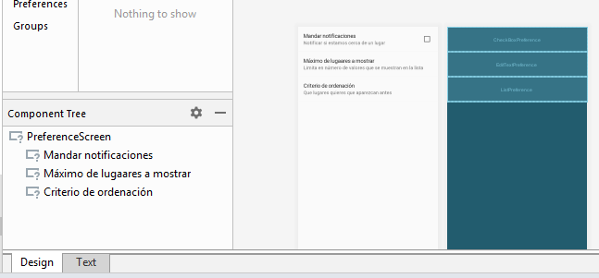
Layout de preferencias
Ya tenemos nuestro Layout de preferencias.

Slide 46
Creando la actividad para manejarlo
Vamos a manejar las preferencias con fragmentos como veremos a continuación. Se hace habitualmente por si hay varios grupos de preferencias, aunque en este caso es sólo uno. Aunque PreferenceFragment está deprecated a partir de la versión 28, lo vamos a usar como ejemplo de fragments en la aplicación.
En primer lugar creamos el PreferenciasActivity, la actividad que iniciaremos desde MainActivity, al pulsar en el menú preferencias.

Slide 47
PreferenciasActivity
public class PreferenciasActivity extends AppCompatActivity {
@Override
protected void onCreate(Bundle savedInstanceState) {
super.onCreate(savedInstanceState);
getFragmentManager().beginTransaction()
.replace(android.R.id.content, new PreferenciasFragment())
.commit();
}
}

Slide 48
Diseccionando código
getFragmentManager(), nos devuelve un objeto de tipo FragmentManager para manejar los fragments de nuestra ventana.
beginTransaction(), nos devuelve un objeto de tipo FragmentTransaction para iniciar transacciones con fragmentos, habitualmente cambios, reemplazos de fragmentos.
En este caso haremos un replace(). Reemplazaremos el fragmento con el fragmento nuevo new PreferenciasFragment(), que carga el layout de nuestras preferencias.
.commit() confirma la transacción realizada
Es la manera habitual de trabajar con fragmentos en Android.

Slide 49
Creamos la clase PreferenciasFragment
Contendrá el fragment con nuestras preferencias que se cargará sobre la Actividad principal de fragmentos. Extiende de PreferenceFragment.
public class PreferenciasFragment extends PreferenceFragment {
@Override
public void onCreate(Bundle savedInstanceState) {
super.onCreate(savedInstanceState);
addPreferencesFromResource(R.xml.preferencias);
}
}

Slide 50
addPreferencesFromResource
addPreferencesFromResource(.xml) recibe el xml de preferencias a inflar para esté fragmento. Como veis los fragmentos también tienen un método onCreate que se lanza en la creación del fragmento.
Como en actividades, llamamos al super.onCreate para que se realicen el resto de acciones necesarias en inicio del fragmento, antes de insertar nuestro código.

Slide 51
Contexto de aplicación

Slide 52
Declarando la aplicación en el manifest
El primer paso es declarar la aplicación en el manifest.
<application android:allowBackup="true" android:icon="@mipmap/ic_launcher" android:label="@string/app_name" android:roundIcon="@mipmap/ic_launcher_round" android:supportsRtl="true" android:name="com.example.mislugares2019.presentacion.Aplicacion" android:theme="@style/AppTheme.NoActionBar" tools:ignore="GoogleAppIndexingWarning">

Slide 53
Allow backup
android:allowBackup="true“
Ya sea para permitir que la aplicación participe en la infraestructura de copia de seguridad y restauración. Si este atributo se establece en falso, nunca se realizará una copia de seguridad o restauración de la aplicación, incluso con una copia de seguridad del sistema completo que de lo contrario haría que todos los datos de la aplicación se guardaran a través de adb. El valor predeterminado de este atributo es verdadero.
No funciona al desinstalar la aplicación y volver a instalarla, funciona al realizar una copia de seguridad ("Backup") de tu dispositivo. Si restauras esta copia nuevamente a tu dispositivo se incluirá la aplicación.

Slide 54
Clase Aplicación hereda de Application
Application es la clase base para mantener el estado global de la aplicación. Puede proporcionar su propia implementación creando una subclase y especificando el nombre completo de esta subclase como el "android:name“clasejava” en la etiqueta <application> de su AndroidManifest.xml . La clase de aplicación, o su subclase de la clase de aplicación, se instancia antes que cualquier otra clase cuando se crea el proceso para su aplicación / paquete.
android:name="com.example.mislugares2019.presentacion.Aplicacion"

Slide 55
Métodos a sobre escribir
-onCreate() llamado cuando se cree la aplicación. Puedes usarlo para inicializar los datos.
-onConfigurationChanged(Configuration nuevaConfig) llamado cuando se realicen cambios en la configuración del dispositivo, mientras que la aplicación se está ejecutando.
-onLowMemory() llamado cuando el sistema se está quedando sin memoria. Trata de liberar toda la memoria que sea posible.
-onTrimMemory(int nivel) (desde nivel API 14) llamado cuando el sistema determina que es un buen momento para que una aplicación recorte memoria. Esto ocurrirá, por ejemplo, cuando está en el fondo de la pila de actividades y no hay suficiente memoria para mantener tantos procesos en segundo plano. Además, se nos pasa como parámetro el nivel de necesidad. Algunos valores posibles son: TRIM_MEMORY_COMPLETE, TRIM_MEMORY_BACKGROUND, TRIM_MEMORY_MODERATE,

Slide 56
Creando una clase Aplicación de tipo Application para mis lugares
Vamos a crear una clase Application para mis lugares. Nos permitirá mantener datos comunes para todos las clases de la aplicación en el contexto de la aplicación tal como un usuario, o en nuestro caso la lista de lugares sobre la que trabajamos.
Funciona a la manera de los objetos Singleton de Java. Esto quiere decir que se crea una única instancia del objeto por aplicación, que ayuda a mantener información en común de una aplicación o a mantener una sesión.
Como veremos a lo largo del curso, es muy útil para manejar datos en nuestra aplicación que se usan en muchas clases, datos comunes. En la clase Aplicación de mis Lugares creamos la lista de lugares inicial.
getLugares() devolverá la lista de lugares a quien lo desee, y se puede usar en cualquier clase java elemento de aplicación android como veremos más adelante..

Slide 57
clase Application Aplicacion
public class Aplicacion extends Application {
public RepositorioLugares lugares = new LugaresLista();
@Override public void onCreate() {
super.onCreate();
}
Quitar
public Lugares getLugares() {
return lugares;
}
Poner
public RepositorioLugares{ getLugares() return lugares;
}
}

Slide 58
Accediendo al contexto de aplicación
El contexto de aplicación y los datos que guardamos están en la clase Application. Para acceder a la clase Aplicación desde cualquier sitio de la aplicación usamos el método implementado en los elementos de aplicación Android, getApplication(). Nos devolverá el objeto aplicación que hemos declarado en el manifest, nuestra clase aplicación y que se crea automáticamente al iniciar la aplicación.
En mislugares guardamos la lista de lugares que hemos creado anteriormente. En el siguiente ejemplo recogemos la lista de lugares que hemos creado en la clase Aplicación al inicio de la app, en el onCreate de VistaLugarActivity. Así podemos trabajar con los lugares yen esta y otras actividades de nuestra aplicación, usando el contexto de aplicación como espacio común de almacenamiento/intercambio.

Slide 59
Recogiendo datos de Aplicación.
@Override protected void onCreate(Bundle savedInstanceState) {
super.onCreate(savedInstanceState);
setContentView(R.layout.vista_lugar);
Bundle extras = getIntent().getExtras();
pos = extras.getInt("pos", 0);
lugares = ((Aplicacion) getApplication()).getLugares();

Slide 60
Método getSharePreferences(), accediendo a preferencias de la aplicación
Permite recoger las preferencias declaradas por el usuario en el layout preferences que implementaremos posteriormente en MisLugares. Un ejemplo de código sería :
SharedPreferences pref = getSharedPreferences("pref", MODE_PRIVATE);
Podemos acceder a esas preferencias desde cualquier elemento de la aplicación Android con, que explicaremos más adelante:
SharedPreferences pref =
PreferenceManager.getDefaultSharedPreferences(contexto);

Slide 61
Metodología clean

Slide 62
Metodología Clean
Para estructurar las clases de la aplicación nos vamos a inspirar en la arquitectura Clean. Aunque de forma muy simplificada, no vamos a realizar inyección de dependencias, usar patrones como modelo-vista-controlador, ni otros temas que complicarían en exceso la aplicación. En una primera aproximación y dado el tamaño de la aplicación, creo que sería excesivo.
Clean no es una arquitectura tal cual, si no una serie de guías y buenas prácticas en el desarrollo de software. Fue definida por Rober C Martin (Uncle Bob) en su charla “Architecture the lost years”, donde exponía una serie de problemas y el alto acoplamiento de los desarrollos de software tanto a los modelos de datos como a la interfaz.
Clean define una serie de capas y otorga una responsabilidad a cada una, pero no entra en profundidad en los detalles de implementación y cómo se deben resolver los problemas.

Slide 63
Metodología Clean
El objetivo es escribir software que esté lo menos acoplado posible a nuestro modelo de datos, a la representación de este y al framework que estemos usando. Esto va a incrementar la estabilidad de nuestro código ya que va a hacer más fácil cambiar las partes dependientes del sistema. Va a facilitar la portabilidad a otros entornos (como iOS o Web) dado que gran parte del código es independiente del framework. También va a permitir postergar decisiones de implementación, como por ejemplo la persistencia o el uso de red. Podemos hacer una primera versión de nuestro software que guarde los datos de forma local y de una forma sencilla cambiarlo a online. O elegir el framework de persistencia cuando nos sea necesario y no antes.
Aunque dentro de Clean existe variantes, en la aplicación Mis Lugares vamos a organizar las clases en 4 capas:

Slide 64
Metodología Clean
También va a permitir postergar decisiones de implementación, como por ejemplo la persistencia o el uso de red. Podemos hacer una primera versión de nuestro software que guarde los datos de forma local y de una forma sencilla cambiarlo a remoto. O elegir el framework de persistencia cuando nos sea necesario y no antes. Veremos que hay distintas arquitecturas que podemos definir como Clean.

Slide 65
Reglas de dependencia.
Las reglas de dependencias nos dicen que las capas más internas de nuestro software, aquellas que están más cercanas a nuestra lógica de dominio, no deben depender de las capas más externas del software, aquellas que están más cerca a los agentes externos como el framework, el pintado o la persistencia. En el diagrama no es necesario preocuparse aún por el nombre de las capas, sino que es más importante ver con las capas más internas. No depende de las externas, debemos tener cuidado que objetos del framework o de la persistencia no crucen esas capas.

Slide 66
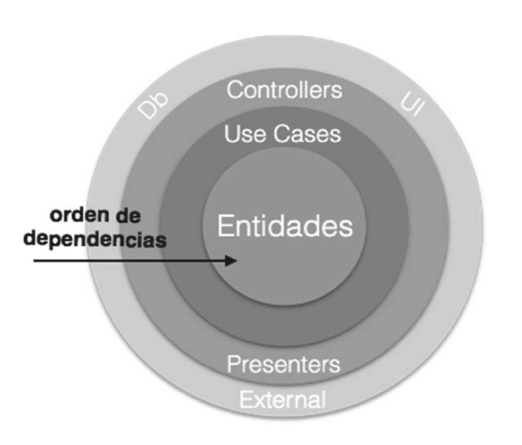
Arquitectura Clean

Slide 67
Interface Adapters
Una de las decisiones que vamos a tomar es no depender del framework de otros componentes externos a nuestro dominio. Para poder implementar esto, vamos a hacer uso del patrón adapter. Una clase intermedia nos sirve de manejador de las clase framework en Android. Por ejemplo para manejar la base de datos sqlite con un dbhelper usaremos una clase repositorio, que encapsula el manejo de datos Android, para que sea transparente a la capa de presentación, las actividades.

Slide 68
Capas
A partir de este punto vamos a ver una solución concreta de CLEAN, vamos a ver cómo usar conceptos que hemos visto hasta ahora para hacer una implementación. Dividiremos nuestra arquitectura en 3 capas.

Slide 69
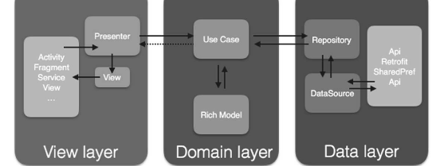
Capas

Slide 70
Capas
Una capa de presentación que se va a encargar de encapsular todas las operaciones relacionadas con el pintado.
Una capa de dominio que va a contener todas aquellas operaciones y modelos que definen nuestra aplicación.
Un acceso a datos que nos abstrae del origen de los datos. En el diagrama anterior vemos un resumen de la arquitectura que se va a seguir. No obstante, ya podemos ver que esta estructura de capas coincide con la regla de dependencias que vimos en el punto anterior.

Slide 71
Nuestras Capas en metodología clean, mis lugares.
Capa de Modelo: También se utiliza el nombre de Dominio o Lógica de Negocio. Está formada por las clases que representan la lógica interna de la aplicación y cómo representamos los datos con los que vamos a trabajar. Muchas clases de esta capa se conocen como POJO (Plain Old Java Object) al tratarse de clases Java puras. Ejemplos de POJO serían las clases Lugar o GeoPunto. No es conveniente que en estas clases se utilicen APIs externos. Si abres las clases que hemos indicado, podrás comprobar que no necesitan ningún import.
Capa de Datos: En esta capa estarían las clases encargadas de guardar de forma permanente los datos y cómo acceder a ellos. Suelen representar bases de datos, servicios Web, preferencias, ficheros JSON… También es conocida como capa de almacenamiento o persistencia.

Slide 72
Capas en metodología clean
Capa de Casos de Uso: Los casos de uso son clases que van a definir las operaciones que el usuario puede realizar con nuestra aplicación. Esta capa no sería estrictamente necesaria, pero resulta muy interesante para tener enumeradas las diferentes acciones que vamos a implementar. Además, va a permitir quitar mucha responsabilidad a las actividades. Los casos de uso también se conocen como interactors.
Capa de Presentación: Representa la interfaz de usuario, por lo que está formada por las actividades, fragments, vistas y otros elementos con los que interactúa el usuario. Una de las características más importantes de esta arquitectura es la regla de dependencia entre capas. Para representar las dependencias se suelen usar un diagrama en forma de círculos concéntricos. Las capas más internas son aquellas que están más cercanas a nuestra lógica de dominio, no deben depender de las capas más externas del software, aquellas que están más cerca a los agentes externos como el framework, o el interfaz de usuario.

Slide 73
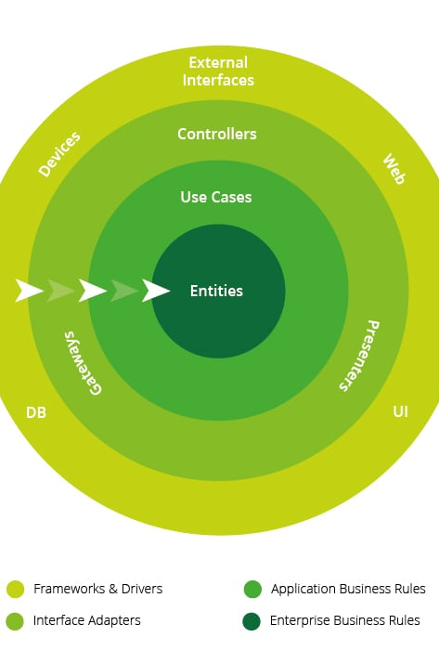
Capa clean
Por ejemplo, la clase Lugar que pertenecería a la capa de Modelo, va a poder ser utilizada por el resto de las capas. Por el contrario, una actividad perteneciente a la capa de presentación no debería usarse por el resto de las capas y puede usar cualquier capa interior.

Slide 74
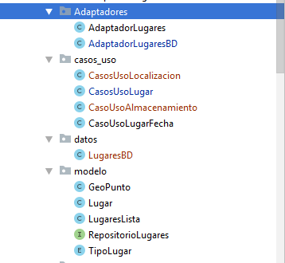
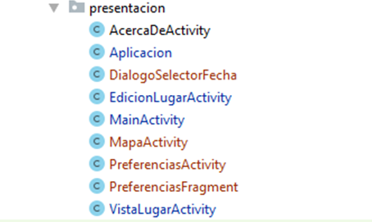
Clean en MisLugares
Vamos a crear una serie de paquetes o capas en MisLugares siguiendo la metodología clean.

Slide 75
Paquetes o capas usadas en la aplicación
Usaremos cuatro/ cinco capas/paquetes en nuestro modelo.
Modelo: contendrá los datos de la aplicación son clases java puras, manejan los datos de nuestra aplicación. Nuestra lógica de negocio, en J2EE se conocen como POJO.
Adaptadores: es una elección personal colocar los adaptadores en un paquete aparte. Están a medio camino entre las clases de datos, dependientes de la arquitectura Android, como veremos más adelante. Son dependientes de la arquitectura Android, parcialmente al menos y dan soporte a la base de datos SQLite y la vista Recicler View, dos clases de arquitectura de Android. Podría llevarse a modelo o datos.

Slide 76
Paquetes o capas usadas en la aplicación
Casos de uso: van a encargarse de manejar los objetos de modelo y de datos, funcionan como “interactor”. Realizarán operaciones de manejo de clases de modelo, de transición entre actividades, permisos, y datos. Liberan de mucha carga a las actividades. Dependiente de la arquitectura Android parcialmente.
Datos: contiene las clase manejadoras de acceso a datos de la aplicación. En nuestro caso una, pues tenemos una sóla tabla.
Presentación: contiene el contexto de aplicación y todas las actividades de Android, es muy dependiente de la arquitectura Android.

Slide 77
Casos de uso
CasosDeUsoLugar: se encarga de las actividades. Lanzamiento de nuevas actividades, mostrar fotos, etc.
CasoDeUsoLocalización: manejará el GPS, redes y permisos de uso de estos.
CasoDeUsoAlmacenamiento: manejará los permisos de almacenamiento en memoria SD.
CasoDeUsoLugarFecha: se encarga del dialogo fechas y su manejo.

Slide 78
CasoDeUsoLugar
Empezamos llevando a caso de uso el manejo de actividades, el inicio. Seguimos el tutorial con cosas que iremos cambiando.
Esta presentación complementa al tutorial, aclara dudas y extiende la parte de arquitectura Android. Es un complemento. Seguimos las dos cosas.

Slide 79
CasoDeUsoLugar
public class CasosUsoLugar {
private Activity actividad;
private RepositorioLugares lugares;
public CasosUsoLugar(Activity actividad, RepositorioLugares lugares) {
this.actividad = actividad;
this.lugares = lugares;
}
// OPERACIONES BÁSICAS
public void mostrar(int pos) {
Intent i = new Intent(actividad, VistaLugarActivity.class);
i.putExtra("pos", pos);
actividad.startActivity(i);
}
}

Slide 80
Introducimos CasoUsoLugar en MainActivity
private RepositorioLugares lugares;
private CasosUsoLugar usoLugar;
@Override protected void onCreate(Bundle savedInstanceState) {
…
lugares = ((Aplicacion) getApplication()).lugares;
usoLugar = new CasosUsoLugar(this, lugares);
}

Slide 81
CasoUsoLugar en MainActivity
Cada vez que queramos ejecutar este caso de uso usaremos el código:
usoLugar.mostrar(pos) ;
Ver el tutorial para complementar el código:
Crea la clase CasoUsoLugar dentro del paquete casos_uso.
Crea la función lanzarAcerdaDe(). Ha de contener el código necesario para arrancar AcerdaDeActivity.
Añade en MainActivity el código necesario para usar este caso de uso.
En esta clase también se puedes añadir otros casos de uso como lanzarPreferencias() o lanzarMapa(), para abrir las actividades adecuadas.

